Slide 1
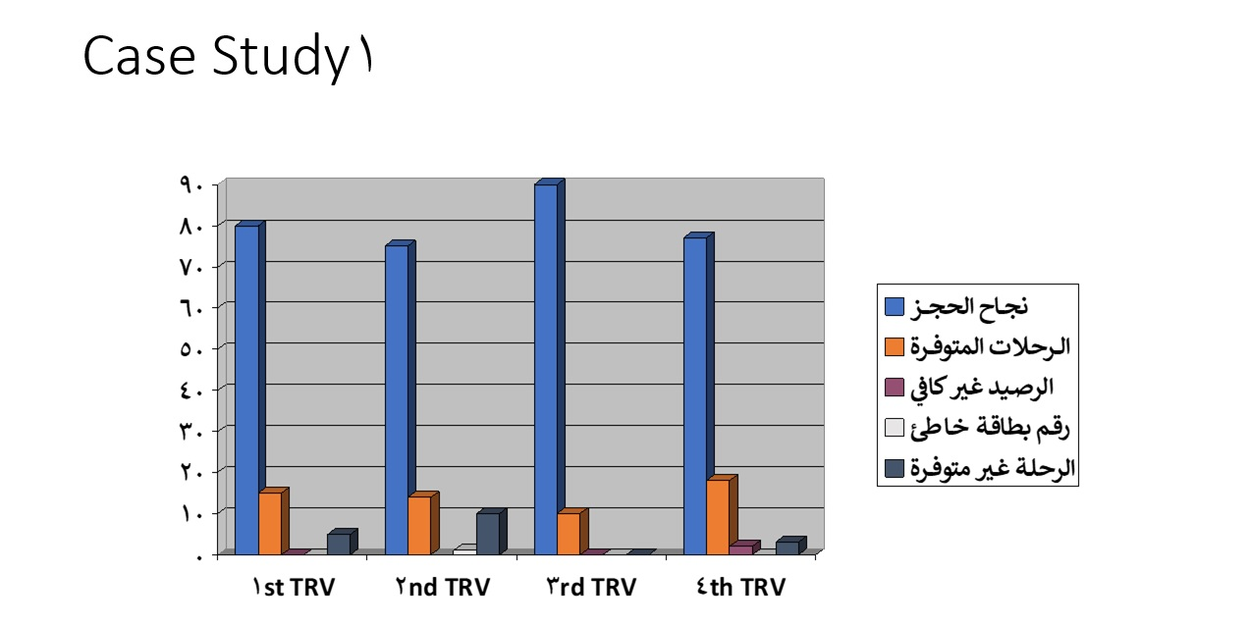
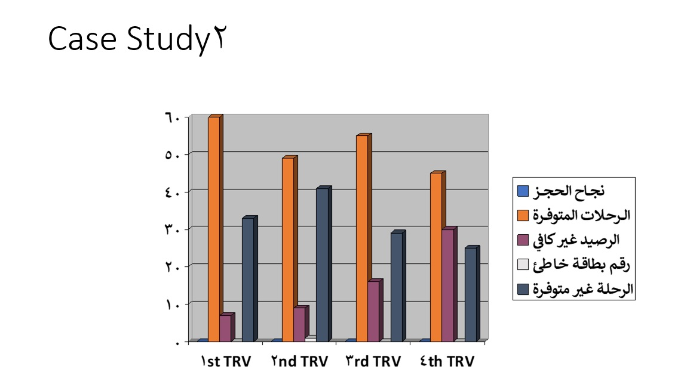
جامعة دمشق
كلية الهندسة الميكانيكية والكهربائية
قسم هندسة الحواسيب والأتمتة
أتمتة نظام حجز التذاكر باستخدام خدمة الرسائل القصيرة
Automating Tickets Booking System Using SMS
م. يوسف سمير حمادة
د.م. أكرم مسوح
الملخص
نظراً لأهمية موضوع الحجز ضمن شركات السفريات وما يرافقه من صعوبات وتأخير زمني للزبائن في إتمام عملية الحجز، كانت هذه الدراسة لتقديم نظام يوفر المرونة والسرعة في عملية الحجز للزبائن، وذلك يكون الخطوة الأولى على المستوى المحلي لأتمتة عملية الحجز لشركات السفريات باستخدام خدمة الرسائل القصيرة SMS.
إنّ استخدام خدمة SMS تعد عامل قوة لهذه الدراسة لأنها وسيلة الاتصال الوحيدة بين تطبييق أندرويد الخاص بالزبون ونظام شركة السفريات، فهي تعد وسيلة اتصال أكثر استقراراً من خدمة الانترنت التي تعتمدها أغلب تطبيقات الحجز الإلكتروني العالمية.
نتمنى أن تكون هذه الدراسة بداية عمل في أتمتة شركات النقل المحليّة بهدف الوصول إلى نظام متكامل يلبي حاجات الزبائن ويوفر عليهم الجهد والوقت المهدور حالياً في عمليات الحجز التي تتطلب وجود الزبون في مكتب شركة السفريات.
القسم النظري
أهمية البحث:
حل مشاكل شركات النقل في حجم الكادر الوظيفي والعمليات كلها ضمن هذه الشركات.
تخفيف الضغط على الشبكات الهاتفيّة و إمكانية الاستغناء عن اتصالات الاستعلام والحجز في شركات النقل.
توفير نظام حاسوبي يقوم بجميع الخدمات المذكورة أعلاه فضلاً عن تأمين أداة حاسوبيّة تُسهل على زبائن شركات النقل إنجاز العمليات المطلوبة كلها من هذه الشركات بأقل زمن وجهد وكلفة ممكنة وبأعلى كفاءة.
مسوغات مشروع البحث:
الضرورة الافتراضية في تصميم أنظمة معلومات حاسوبيّة وتنفيذها تُساهم في تطوير المؤسسات الخدماتية والدوائر الحكومية وتوفير البيانات والمعلومات المطلوبة في الزمان والمكان المناسبين، وتوفير الهدر في موارد الشركات والمؤسسات المرتبطة بهذا الموضوع.
أهداف البحث:
تصميم وتنفيذ نظام حاسوبي معلوماتي مكوّن من تطبيقين:
التطبيق الأول خاص بالأجهزة الحاسوبيّة في شركة النقل.
التطبيق الثاني خاص بأجهزة الهواتف النقّالة لزبائن الشركة على مختلف أنواعها.
تصميم قاعدة بيانات خاصة بالشبكة الحاسوبيّة لشركة النقل وتنفيذها.
إظهار نتائج تطبيق النموذج على حالة دراسيّة.
تقديم تفسيرات وتحليلات لواقع تنفيذ النموذج.
النتائج
النتائج والمناقشة
كما يوضح الشكل التالي نتائج الحالة الدراسية الثانية لنفس العوامل المدروسة.
نفترض في الحالة الدراسية غير المثالية أن عدد الرحلات المفتوحة صغير 4 رحلة في اليوم وعدد الزبائن 45 زبون وعدد المقاعد التي يطلبها كل زبون كبير نسبياً بمعدل 7 مقاعد لكل زبون والوجهة والمآل غير محددين من وإلى جميع المحافظات، كما أن كلفة المقعد كبيرة والتوقيت عشوائي.
نلاحظ ارتفاع حالات الإعلام بتوقيتات الرحلات البديلة إلى 60% في اليوم الأول وفشل حالات الحجز بمعدل 40% في اليوم الثاني وفي اليوم الرابع فشلت محاولات الحجز بمعدل 30% بسبب عدم توفر رصيد كافي في البطاقة. أما باقي العوامل المدروسة فلم تؤثر على عملية الحجز.
يوضح الشكل المجاورنتائج الحالة الدراسية
الأولى وفق المعايير التالية:
1- معدل حالات نجاح الحجز من أجل كل
رحلة.
2-معدل حالات تلافي الفشل بإعلام الزبون
بالرحلات المتوفرة من أجل كل رحلة.
3-معدل حالات الفشل نتيجة عدم توفر
الرحلة من أجل كل رحلة.
4-معدل حالات الفشل نتيجة عدم توفر الرصيد من أجل كل رحلة
5-معدل حالات الفشل نتيجة خطأ في معرف البطاقة من أجل كل رحلة
نفترض في الحالة الدراسية المثالية أن عدد الرحلات المفتوحة كبير 24 رحلة في اليوم بما يضمن رحلة في كل ساعة وعدد الزبائن 45 زبون وعدد المقاعد التي يطلبها كل زبون صغير نسبياً بمعدل 3 مقاعد لكل زبون والوجهة والمآل محددين من دمشق إلى حلب ،كما أن كلفة المقعد صغيرة والتوقيت كل ساعة بالضبط.
نلاحظ ارتفاع الحجوزات الناجحة، حيث نرى أن 90% من الحجوزات قد تمت بنجاح في اليوم الثالث و 12% من الحجوزات تمّ إعلام الزبائن بتوقيتات الرحلات البديلة المتوفرة في اليوم الأول. أما حلات الفشل بسبب عدم توفر الرحلة فهي قليلة جداً بمعدل 10% في اليوم الثاني. أما باقي العوامل المدروسة فلم تؤثر على عملية الحجز.
المراجع
Packt Publishin, Oracle ADF Enterprise Application Development – Made Simple: Second Edition 2nd Revised ed. Edition, February 19, 2014.
Vesterli, Sten E., Oracle ADF Survival Guide, Mastering the Application Development Framework, 2017
Bob Bryla, Kevin Loney Customers who viewed Oracle Database 12c The Complete Reference, ISBN-10: 0071801758, October 2, 2013
Android Studio 3.0 Development Essentials Android 8 Edition, ISBN-13: 978-1977540096, 2017
Michael McLaughlin, Oracle Database 12c PL/SQL Programming 1st Edition, ISBN-13: 978-0071812436, February 14, 2014
Puja Singh - Brian Pottle, Oracle Database 11g: SQL Fundamentals, December 10, 2013
Jun Yang, Brett Walenz, GoalKicker.com,Oracle® Database Notes for Professionals book, April 11, 2019
Jun Yang, Brett Walenz, SQL: Triggers - Views – Indexes, April 3, 2016

